Slide 1

LeafMap Insights: Дигитализация и управление на градската флора
Разпределена информационна система за катализиране на дървета с GPS позициониране и ботаническа таксономия
ПРОЕКТ 765 НАЦИОНАЛНА ОЛИМПИАДА ПО ИНФОРМАЦИОННИ ТЕХНОЛОГИИ НАПРАВЛЕНИЕ: РАЗПРЕДЕЛЕНИ ПРИЛОЖЕНИЯ
Тихомир Георгиев Петков Мариан Петров Балев XII клас, ПГ „Ген. Владимир Заимов“ – гр. Сопот Ръководител: Тоня Христова Белезирева
2026 година

Slide 2



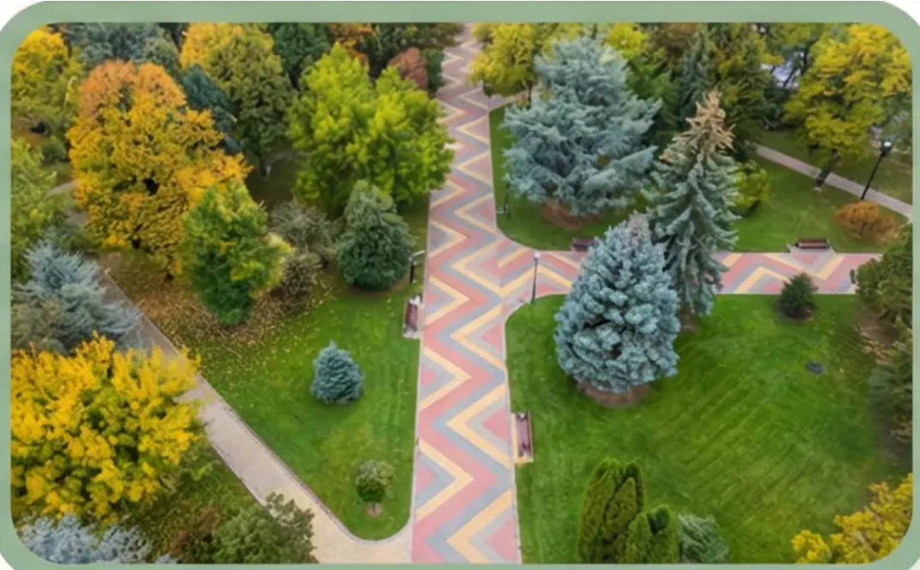


Основни цели на проекта
"Ние, учениците на „Заимов“, прекарваме значителна част от свободното си време в училищния парк. Създаден през 80-те години на миналия век, паркът е неразделна част от училищния ни живот."
1. Централизиран контрол на данните
Научна и образователна стойност
Backend API като единствен източник на данни за всички клиенти
• Подпомага научни изследвания в ботаниката • Образователни програми за растителни видове • Мониторинг на популациите дървета • Публично разпространение на знания
2. Многоплатформен достъп
Web браузър и мобилни приложения с единно потребителско изживяване
3. Йерархична ботаническа таксономия
Систематизирано класифициране: Отдел → Клас → Семейство → Род → Вид
4. Сигурност чрез JWT автентикация
Защитени операции с ролево управление (User/Admin)

Slide 3

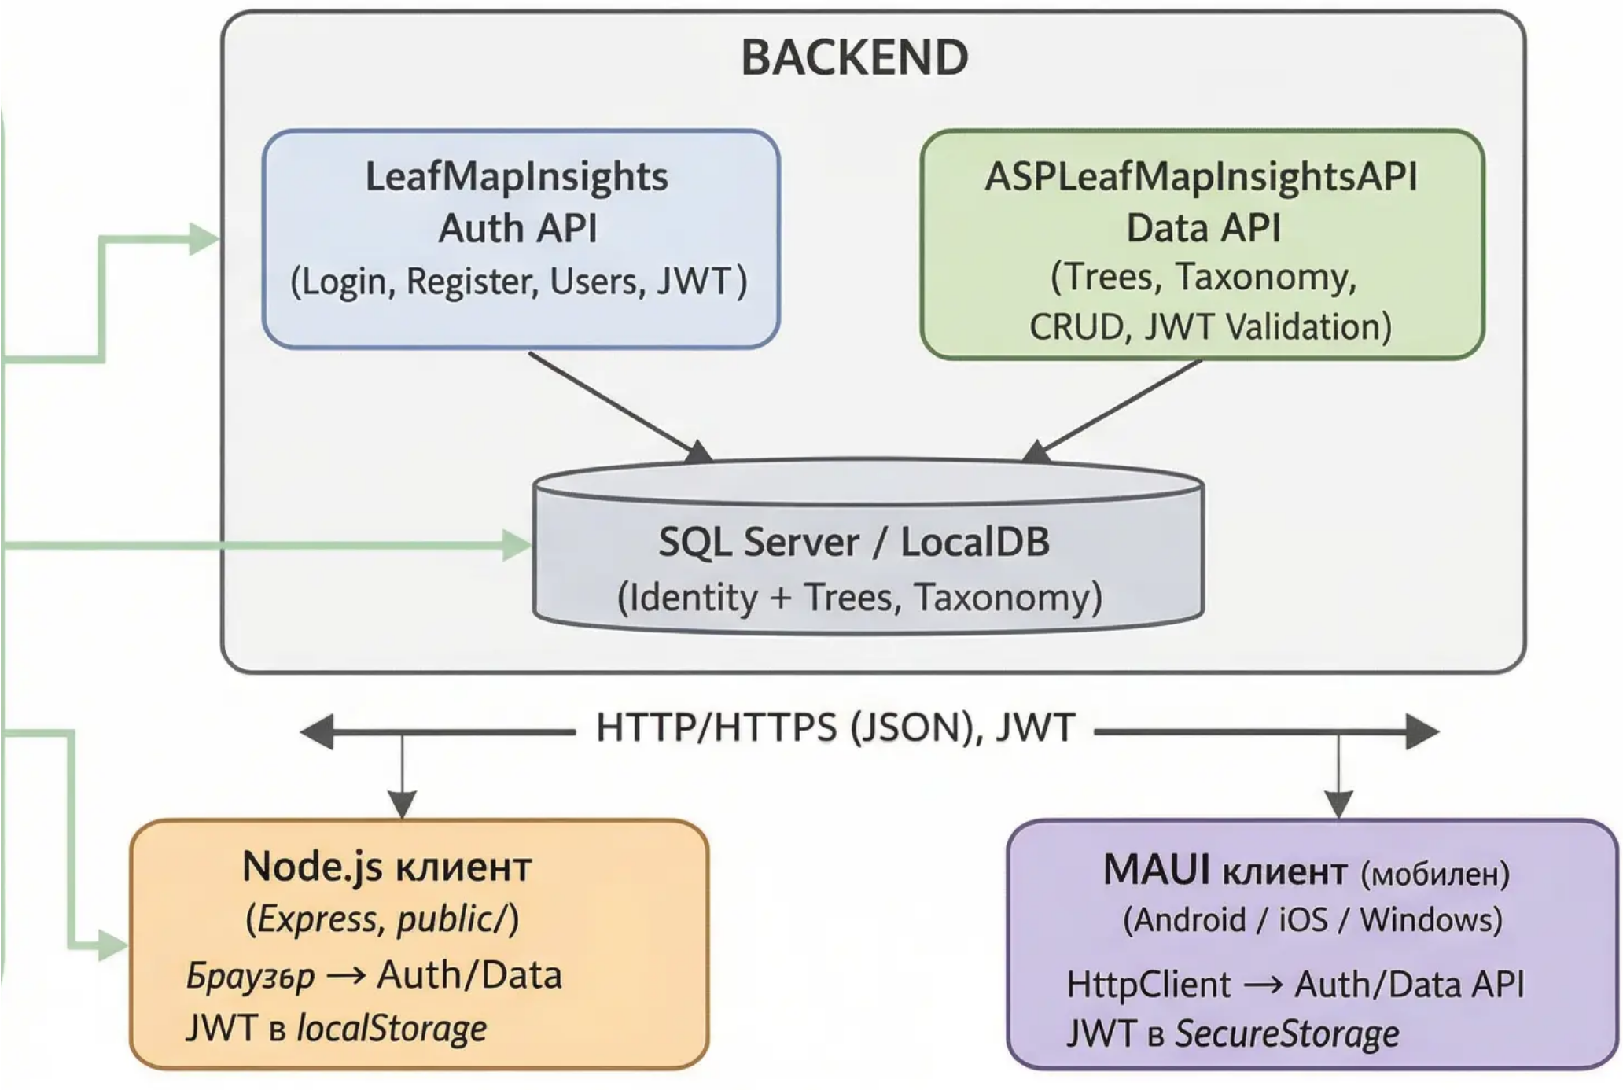
Архитектура на системата
Разпределена структура с ясно разделение на отговорностите
Backend услуги: • Auth API - аутентикация и JWT • Data API - дървета и таксономия • Обща SQL Server база данни
Клиентски приложения: • Node.js Web клиент • MAUI Mobile приложение • Без собствена база данни
Комуникация: • HTTP/HTTPS протокол • JSON формат за данни • JWT токени за сигурност
Централизиран контрол • Машабируемост • Сигурност

Slide 4

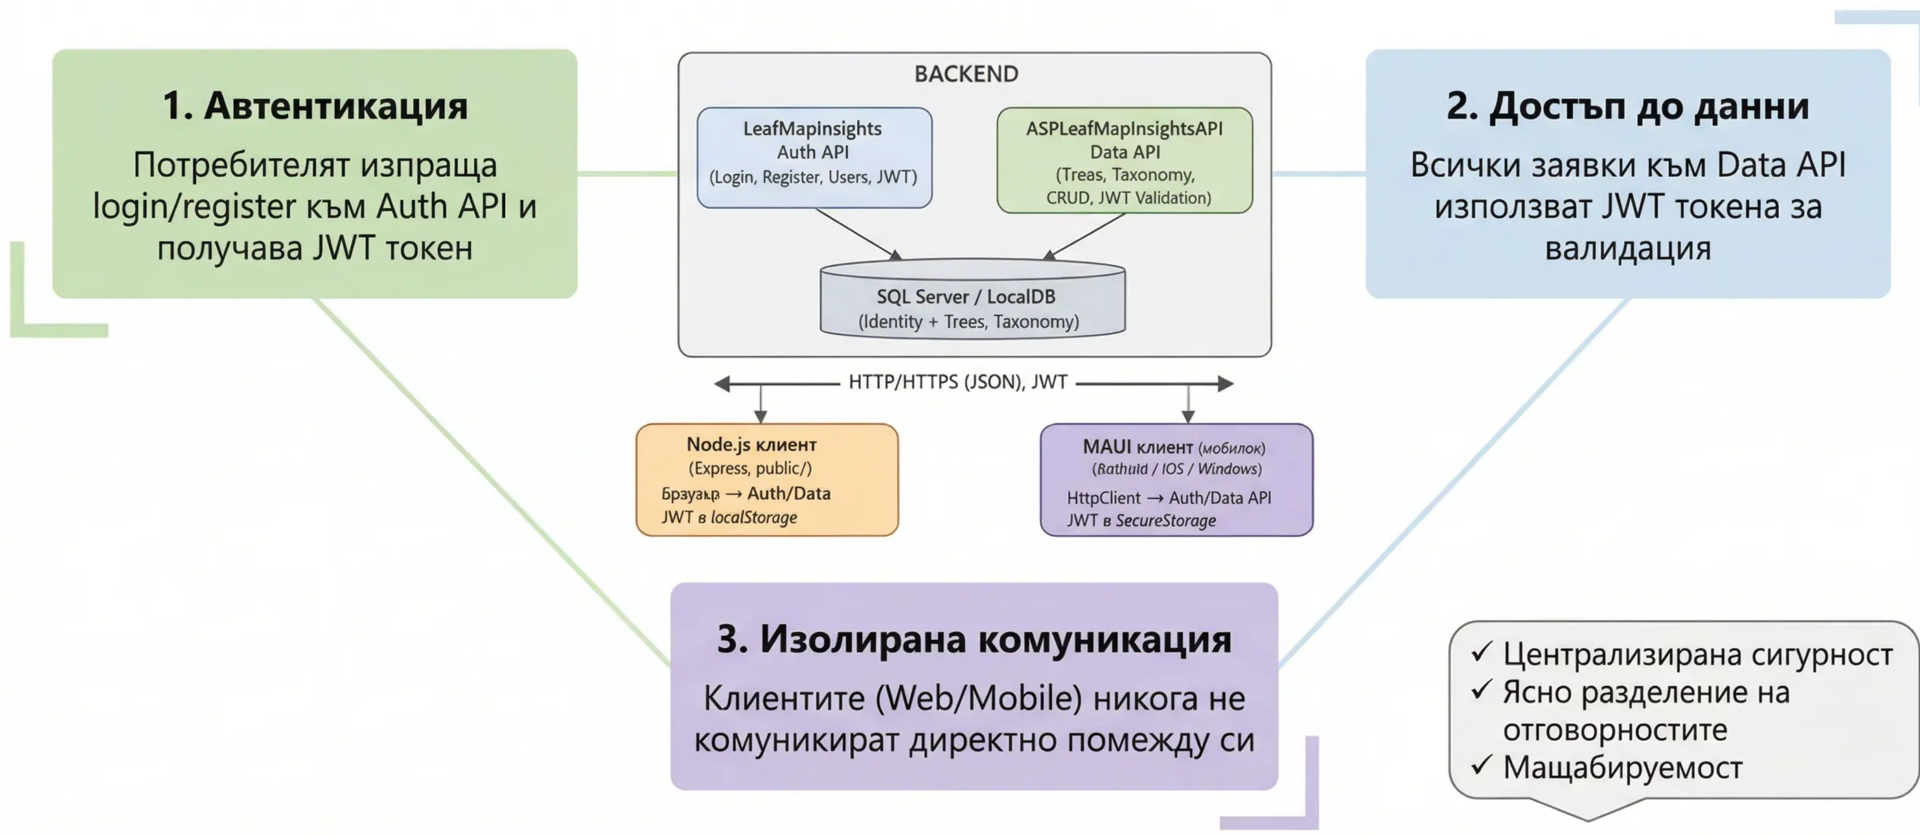
Поток на данните и комуникация
Сигурна аутентикация и разделено управление на данните

Slide 5

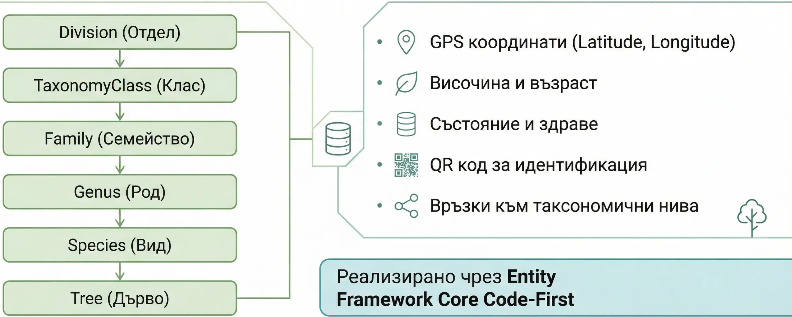
Модел на базата данни
Пълна ботаническа таксономия и географски данни за дърветата
Ботаническа таксономия

Slide 6






Използвани технологии
Backend API
Мобилно приложение
ASP.NET Core 8 Entity Framework Core JWT Authentication SQL Server / LocalDB
.NET MAUI 9.0 Android / iOS / Windows SecureStorage за JWT HttpClient интеграция
Уеб клиент
Сървърна инфраструктура
Node.js 18+ Express 4.18.2 JavaScript ES6+
localStorage управление
Axios
Ubuntu Server 24.04 Firewall защита HTTP комуникация REST API архитектура
Модерна, мащабируема архитектура с крос-платформена поддръжка

Slide 7





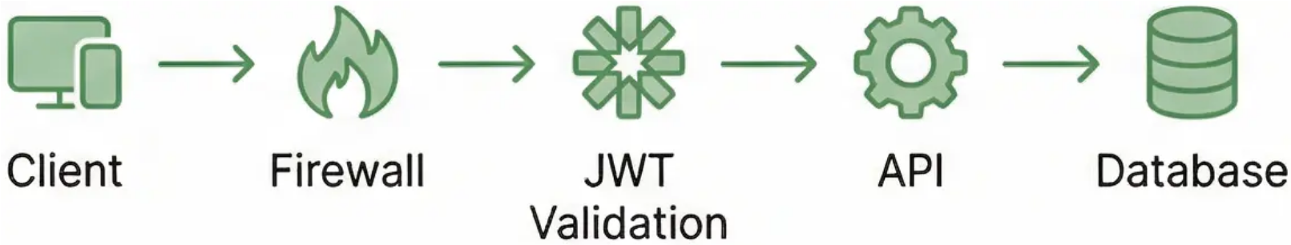
Сигурност и защита на данните
JWT Аутентикация
• Таен ключ от конфигурацията • Токен се генерира при успешен логин • Съхранение: localStorage (Web) / SecureStorage (Mobile)
Мрежова защита
• Ubuntu Server с Firewall • Отворени само необходимите портове • HTTP комуникация • CORS ограничения
Ролево базиран достъп
• User роля: преглед и добавяне на дървета • Admin роля: управление на потребители и таксономия • Защитени операции изискват Bearer токен
Защитени Endpoints
• GET заявки без токен (публичен достъп) • POST/PUT/DELETE само с валиден JWT • Middleware валидация на всяка заявка

Slide 8

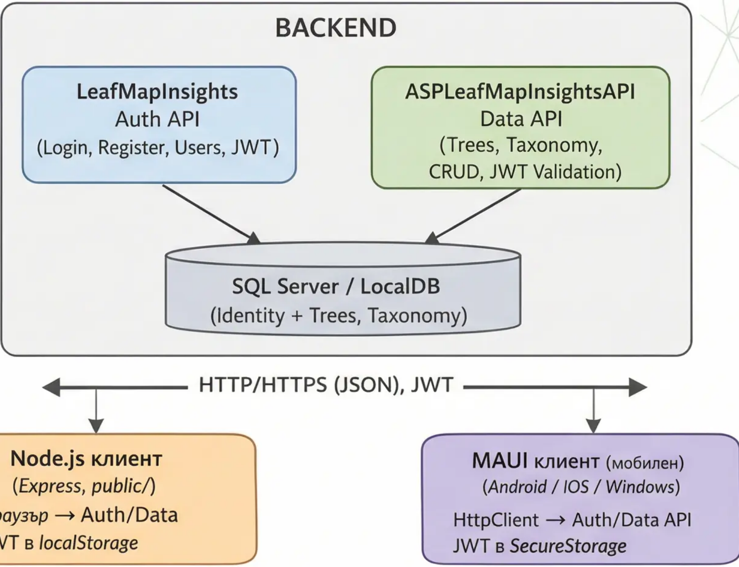
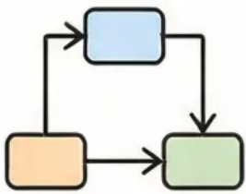


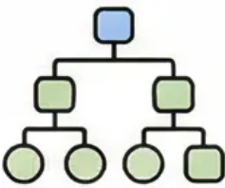
Ниво на сложност на разработката
ПРОЕКТ СЪС СРЕДНА СЛОЖНОСТ
Източници на сложност:
• Разпределена архитектура Три приложения работят заедно
• Различни клиенти Web (браузър) и Mobile (Android)
• Аутентикация и авторизация JWT токени, роли, защитени endpoints
• Таксономия и география • Йерархия от обекти и GPS картографиране
Сложността не е в отделните технологии, а в тяхната интеграция и поддържането на единна логика в различни среди

Slide 9

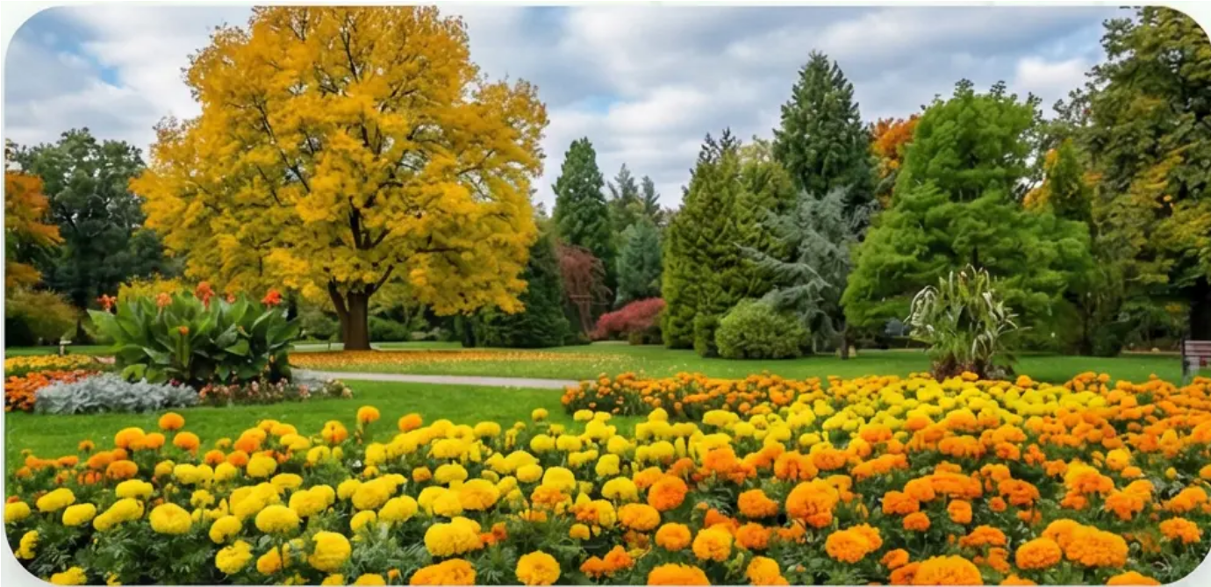
Заключение и постигнати резултати
Успешно реализирано
Модулна архитектура с разделени API услуги Единна база данни с JWT автентикация Многоплатформен достъп (Web + Mobile) Пълен цикъл: регистрация → управление → анализ Йерархична ботаническа таксономия
Възможности за развитие
Системата обхваща:
Каталогизиране с GPS координати;
Ролево управление (User/Admin);
Научна таксономия и образователна стойност
Подобрения при протоколната комуникация Разширена таксономия и филтриране Cloud storage и CDN за изображенията Контейнеризация и облачен деплой Автоматизирани тестове и CI/CD
LeafMap Insights демонстрира успешна интеграция на съвременни технологии за решаване на реални екологични и образователни предизвикателства

Slide 10
LeafMap Insights представлява модулна и мащабируема система с разделена архитектура, сигурна автентикация и многоплатформен достъп.
Проектът демонстрира интеграция между различни технологии и реална мрежова конфигурация
БЛАГОДАРИМ за ВНИМАНИЕТО
Тихомир Георгиев Петков Мариан Петров Балев XII клас, ПГ „Ген. Владимир Заимов“ – гр. Сопот Ръководител: Тоня Христова Белезирева
ПРОЕКТ 765 НАЦИОНАЛНА ОЛИМПИАДА ПО ИНФОРМАЦИОННИ ТЕХНОЛОГИИ НАПРАВЛЕНИЕ: РАЗПРЕДЕЛЕНИ ПРИЛОЖЕНИЯ
2026 година

